Slide 1
imprimir voto é
GAMBIARRA?
25 de novembro 2023
GAMBICONF - Universidade de São Paulo

Slide 2
agenda
tecnologia e política
tecnologia é política
votos impressos
independência de software
  recomendação 4.11
auditoria de limitação de risco
  recomendação 5.7
modelos de urnas eletrônicas
e 2022? teve fraude?
  relatório Cerimedo
  relatório Partido Liberal

Slide 3
antes de tudo, quem tá falando?
Lucas Lago
Escrevi pela primeira vez sobre a urna em 2018, quando o TSE prometeu a liberação do código-fonte;
Co-autor de dois relatórios desmentindo afirmações sobre as urnas em 2022;
Faço parte do grupo que tem pesquisado isso na USP.

Slide 4
tecnologia e política
Quais os requisitos de uma eleição?
Com o que devemos nos preocupar ao construir um sistema de votação?

Slide 5
tecnologia e política | requisitos
Comportar dados de centenas de candidatos de dezenas de estados e/ou milhares de cidades;
Comportar dados de milhões de eleitores;
Interface de áudio para todo o conteúdo;
Interface facilitada para eleitores com deficiências;
Sistema tem que ser absolutamente acurado mesmo desenvolvido em tecnologia que pode apresentar falhas;
Sistema tem que ser intuitivo para eleitores, mesários e funcionários do TSE;
Proteção de sigilo do voto;
Transparência na divulgação de resultados;
Seguro o suficiente para proteger de ataques de hackers estatais;
Seguro o suficiente para proteger de ataques de atores locais;
Funcionar a bateria;
Ser portátil o suficiente para facilitar o transporte;
O custo não pode ser proibitivo;
Sistema tem que dar o resultado de forma rápida;
Todo o resultado deve ter um backup em papel;
Deve ser possível trocar uma urna com problema por uma urna reserva;

Slide 6
tecnologia é política
“(...) desde o final dos tempos neolíticos no Oriente Próximo até os dias de hoje, dois tipos de tecnologia têm coexistido recorrentemente: uma autoritária, a outra democrática, a primeira centrada em sistemas, imensamente poderosa, mas inerentemente instável, a outra centrada no homem, relativamente fraca mas flexível e durável.”
— Lewis Munford, “Authoritarian and Democratic Technics”

Slide 7
tecnologia é política
Criptografia rearranja o poder: ela define quem pode fazer o que, do que.
— Phillip Rogaway, “The Moral Character of Cryptographic Work”

Slide 8
tecnologia é política
A tecnologia como forma de resolver uma questão dentro de uma comunidade particular.
  Pontes construídas por Robert Moses em Long Island
Tecnologia visceralmente política, ou seja sistemas que ou exigem ou são fortemente compatíveis com certas relações políticas.
  Bomba atômica e relações hierarquizadas de poder.
Notes:
As pontes projetadas por Moses eram uma forma de conectar locais pouco acessados da cidade de Nova York, mas isso impactou negativamente o investimento em sistemas de transporte público da cidade e prejudicou diversos bairros.

Slide 9
tecnologia é política
em 1996 o Brasil começa a usar urnas eletrônicas, o que mudou?

Slide 10
tecnologia é política
Inclusão
Acessibilidade
Eficiência
Redução de fraudes ‘no varejo’
Criação de um ‘single point of failure’
Concentração de poder

Slide 11
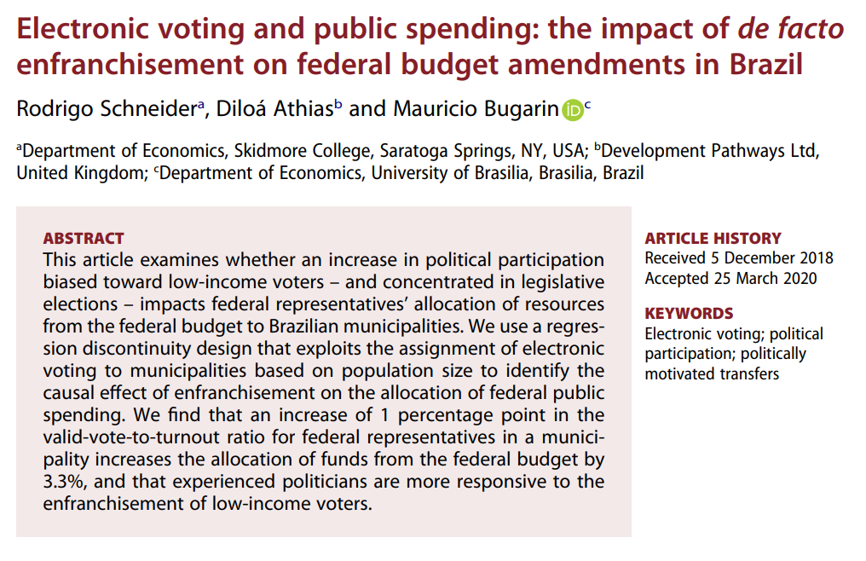
tecnologia é política
em 1996 o Brasil começa a usar urnas eletrônicas, o que mudou?

Slide 12
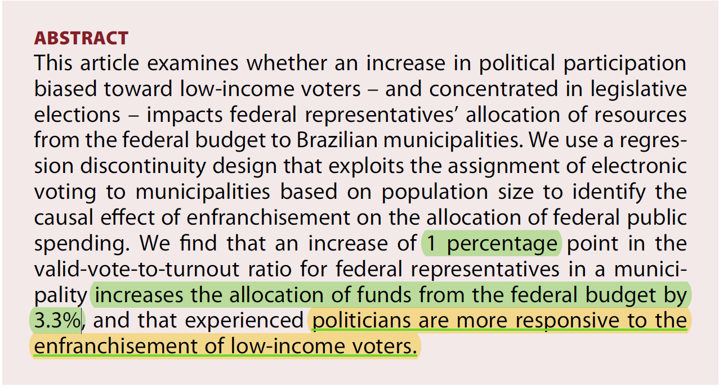
tecnologia é política
em 1996 o Brasil começa a usar urnas eletrônicas, o que mudou?

Slide 13
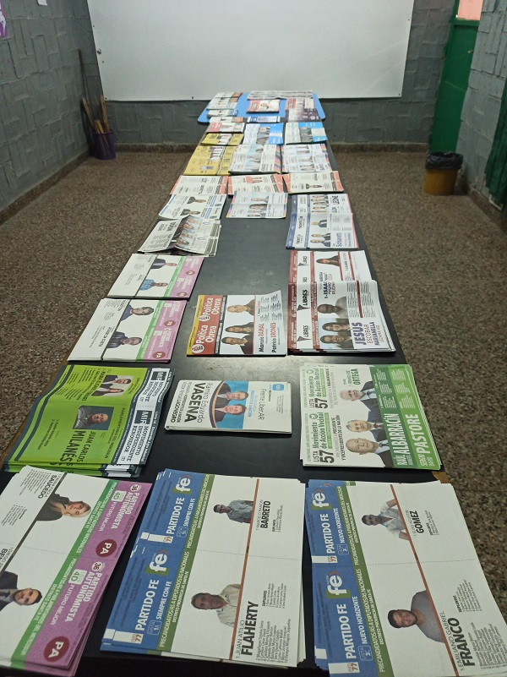
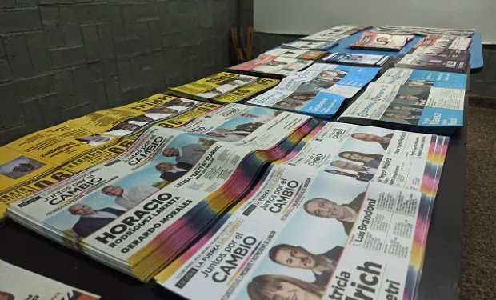
votos impressos
voto impresso na argentina, fotos daqui
https://news.agrofy.com.ar/noticia/206115/boletas-paso-2023-que-hay-cuarto-oscuro-y-quienes-son-candidatos

Slide 14
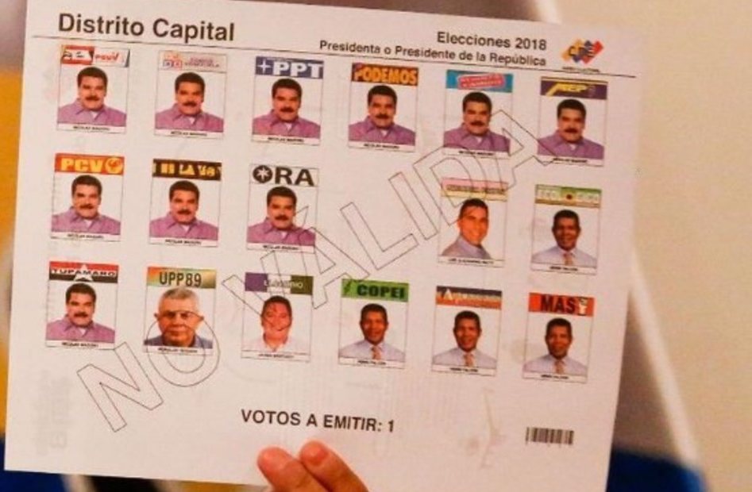
votos impressos
voto impresso na venezuela, fotos daqui
https://www.clarin.com/mundo/nicolas-maduro-aparece-10-veces-boleta-electoral_0_rkXUO6a6f.html

Slide 15
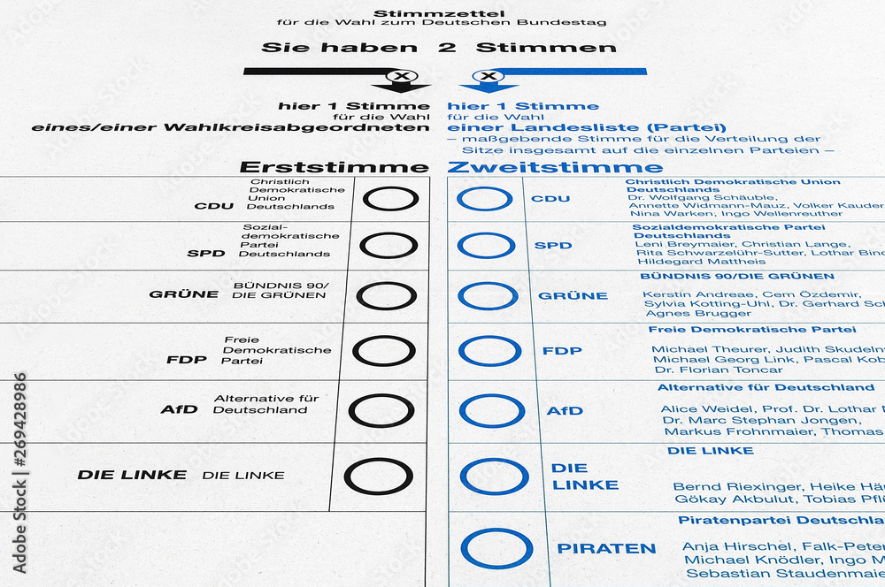
votos impressos
voto impresso na alemanha, fotos daqui
https://stock.adobe.com/br/images/german-election-ballot-paper-card/269428986

Slide 16
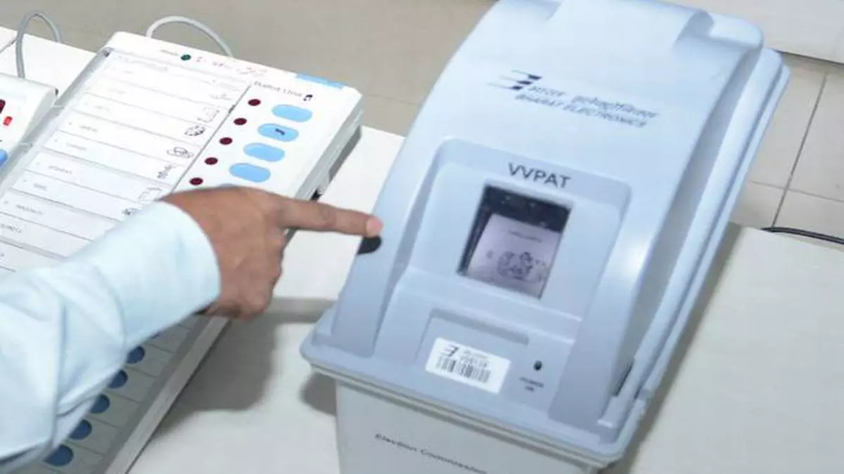
votos impressos
voto impresso na índia, fotos daqui
https://stock.adobe.com/br/images/german-election-ballot-paper-card/269428986

Slide 17
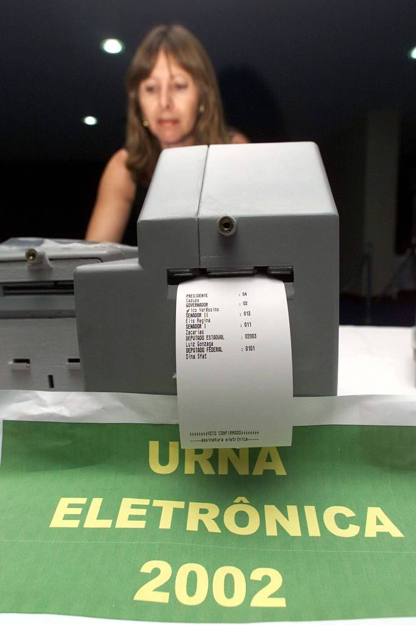
votos impressos
voto impresso no brasil, fotos daqui
https://www1.folha.uol.com.br/poder/2021/05/testado-em-2002-voto-impresso-causou-confusao-e-tornou-urna-eletronica-vulneravel-a-fraude.shtml

Slide 18
independência de software
“Um sistema eleitoral é independente do software se uma modificação ou erro não-detectado no seu software não pode causar uma modificação ou erro indetectável no resultado da apuração.”
— Ronald Rivest e Jonh Wack, On the notion of "software independence" in voting systems

Slide 19
independência de software
Qual o problema das urnas de primeira geração?
É impossível para o eleitor verificar se sua intenção foi respeitada através de um meio independente do software.
Não importa quantas camadas de segurança sejam adicionadas, essa premissa de independência não será atingida por mais itens de segurança no software.

Slide 20
independência de software
real
digital
eleitor
teclado
processador
totalizador
registro digital de voto

Slide 21
independência de software
real
digital
eleitor
teclado
processador
totalizador
registro digital de voto

Slide 22
independência de software
real
digital
eleitor
teclado
processador
totalizador
registro digital de voto

Slide 23
independência de software
real
digital
eleitor
teclado
processador
totalizador
registro digital de voto

Slide 24
independência de software
real
digital
eleitor
teclado
processador
totalizador
registro digital de voto

Slide 25
independência de software
Eleições devem ser executadas com cédulas legíveis por humanos.
Essas cédulas podem ser marcadas à mão ou por uma máquina; Elas podem ser contadas à mão ou por uma máquina.
Recontagens e auditorias devem ser realizadas por inspeção humana da parte legível por humanos das cédulas de papel.
Máquinas de votação que não permitem auditoria independente devem ter seu uso descontinuado assim que possível.
recomendação 4.11 - Securing the Vote: Protecting American Democracy

Slide 26
independência de software
real
digital
eleitor
teclado
processador
totalizador
comprovante
impressora
registro digital de voto
urna

Slide 27
auditoria de limitação de risco
Recontar todos os votos ao final de uma eleição seria custoso e desnecessário.
O ideal é a realização de uma auditoria de limitação de risco, uma recontagem de uma amostra estatisticamente significativa dos votos.
O resultado dessa auditoria serve de gatilho automático para uma recontagem no caso dela levantar alguma suspeita.

Slide 28
auditoria de limitação de risco
Auditoria dos resultados da eleição devem incluir exame manual de uma amostra estatisticamente apropriada das cédulas de papel depositadas.
recomendação 5.7 - Securing the Vote: Protecting American Democracy

Slide 29
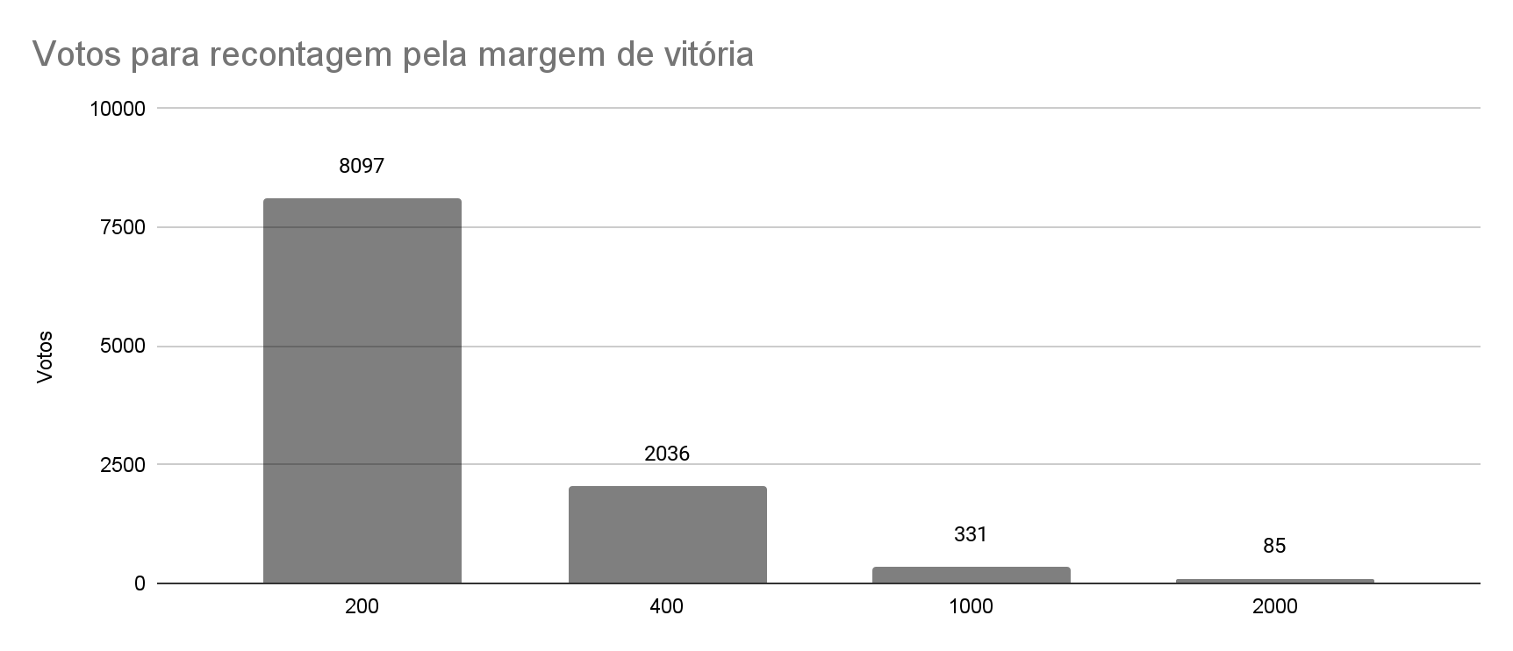
auditoria de limitação de risco

Slide 30
auditoria de limitação de risco
Calculando para um caso real de uma eleição com margem estreita no Brasil.
Candidato | Votos
Dilma | 54.501.118
Aécio | 51.041.155
Recontagem mínima: 8.599

Slide 31
modelos de urnas eletrônicas
DRE
VVPAT
E2E
urnas brasileiras atuais
não possuem independência de software
o tal “voto impresso”
independência de software
imprime um código criptográfico
permite que o eleitor confira se o seu voto foi utilizado na totalização

Slide 32
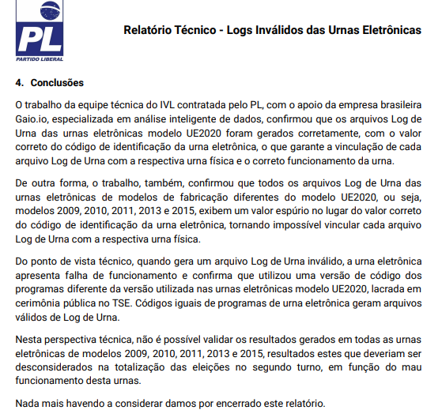
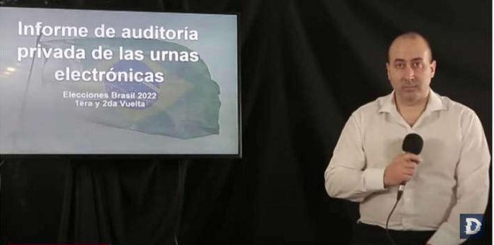
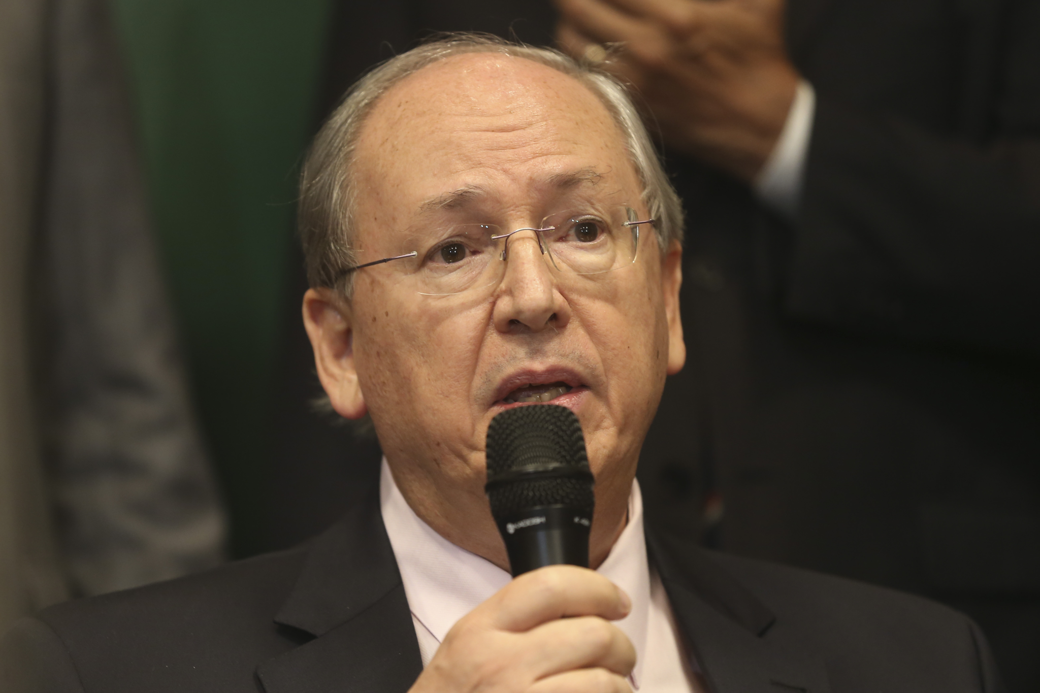
e 2022? teve fraude?
dois documentos surgem pós-eleição apontando problemas

Slide 33
relatório Cerimedo
Relatório apócrifo apresentado por Fernando Cerimedo*, aponta 3 problemas:
urnas de modelos pré-2020 não tem auditoria recente;
diferenças sutis nos arquivos de log;
trava que não permite que o total de votos ultrapasse um certo valor;

Slide 34
* Fernando Cerimedo
Uma nota curiosa, o mesmo cara que apresentou o relatório sobre as urnas brasileiras foi o estrategista de campanha do Javier Milei - vencedor da eleição para presidente na Argentina.

Slide 35
relatório Cerimedo | auditorias recentes
“urnas de modelos pré-2020 não tem auditoria recente”
Os Testes Públicos de Segurança (TPS) realizados no período de 22 a 27 de novembro de 2021realizaram testes de segurança diversos sobre urnas do modelo UE2015
>> https://www.justicaeleitoral.jus.br/tps/

Slide 36
relatório Cerimedo | diferenças nos logs
A base do argumento é que “um mesmo software não pode gerar logs diferentes” - afirmação que chega a ser patética.
https://youtu.be/Lrd9YZtP_RQ

Slide 37
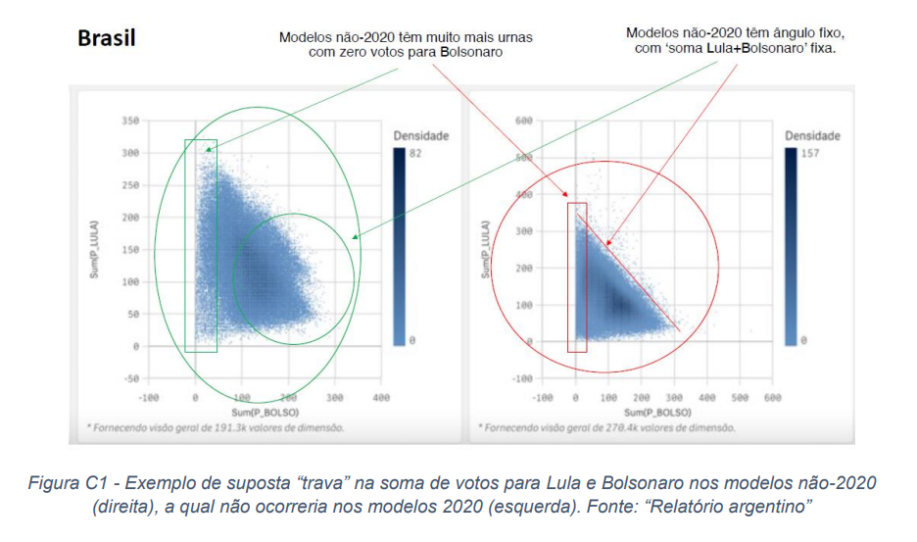
relatório Cerimedo | trava nos votos
“existe uma espécie de trava que não permite que o total de votos ultrapasse um certo valor”

Slide 38
relatório Cerimedo | trava nos votos
Existe sim uma trava, ela se chama “tamanho da sessão eleitoral”.

Slide 39
relatório PL
Relatório desenvolvido em parceria com o Instituto Voto legal, aponta 1 problema principal:
os logs apresentam erro que os invalidam e portanto não existe garantia que os logs sejam das urnas

Slide 40
relatório PL | o erro
Bora olhar esses dois logs de urnas diferentes:
https://raw.githubusercontent.com/lagolucas/dois-logs/main/logd-1.dat
https://raw.githubusercontent.com/lagolucas/dois-logs/main/logd-2.dat

Slide 41
relatório PL | a conclusão
Do ponto de vista técnico, quando gera um arquivo Log de Urna inválido, a urna eletrônica apresenta falha de funcionamento e confirma que utilizou uma versão de código dos programas diferente da versão utilizada nas urnas eletrônicas modelo UE2020, lacrada em cerimônia pública no TSE. Códigos iguais de programas de urna eletrônica geram arquivos válidos de Log de Urna.
Nesta perspectiva técnica, não é possível validar os resultados gerados em todas as urnas eletrônicas de modelos 2009, 2010, 2011, 2013 e 2015, resultados estes que deveriam ser desconsiderados na totalização das eleições no segundo turno, em função do mau funcionamento desta urnas.

Slide 42
relatório PL | a realidade
Urnas apresentaram sim defeito ao registrar o log;
Erro não está relacionado ao software, mas sim ao hardware que existe em urnas modernas e não mais nas antigas;
O erro aconteceu nos DOIS TURNOS da eleição;
É possível validar os dados, se isso for feito de forma correta. <https://github.com/epicleet/var-ue>

Slide 43
conclusão
Imprimir voto pode ser gambiarra, se mal feito.
Pode ser uma garantia, se usado corretamente como ferramenta de auditoria.
Pode ser inconstitucional, se você vive na Alemanha.
Pode até ser parte de um golpe, se você usa como parte de um discurso para deslegitimar as urnas.

Slide 45
obrigado
Lucas Lago
lucaslago@pm.me
projeto7c0.com.br / institutoasw.org
@lucaslago / @projeto7c0 / @institutoasw

Slide 46
bibliografia
Rogaway, P.. 2015 “The Moral Character of Cryptographic Work.” IACR Cryptol. ePrint Arch
Langdon Winner. 1980 “Do artifacts have politics?” Modern Technology: Problem or opportunity?
Mumford, L. 1964, “Authoritarian and Democratic Technics” Technology and Culture
Rivest L.R. , Wack, J.P.. 2006 “On the notion of "software independence" in voting systems” National Institute of Standards and Technology (NIST)

Slide 47
bibliografia
National Academies of Sciences, Engineering, and Medicine. 2018. Securing the Vote: Protecting American Democracy. Washington, DC: The National Academies Press
https://www.youtube.com/watch?v=2cmGTuepFBQ
https://jornal.usp.br/atualidades/professores-da-usp-rebatem-informacoes-falsas-a-respeito-das-urnas-eletronicas/
https://jornal.usp.br/artigos/alegacoes-sobre-falhas-nas-urnas-eletronicas-nao-tem-fundamentacao-e-rigor-tecnico/

